Slide 1
Язык туюка
Лобанова А.
ФиПЛ, 2 курс
2016 г

Slide 2
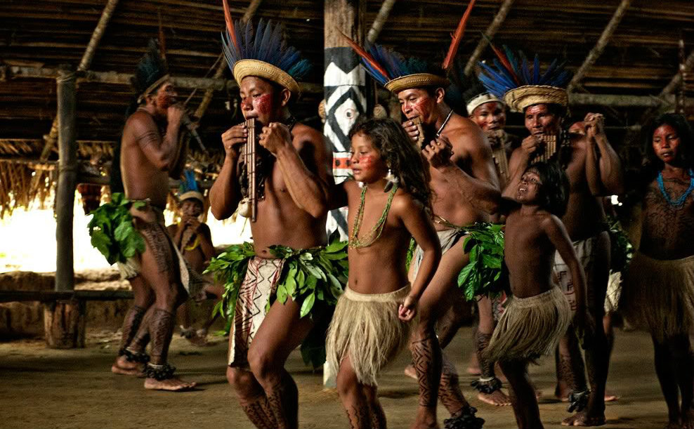
Туканские языки
Восточнотуканские языки
Центрально-восточные туканские языки
Языки бара́
Туюка

Slide 3
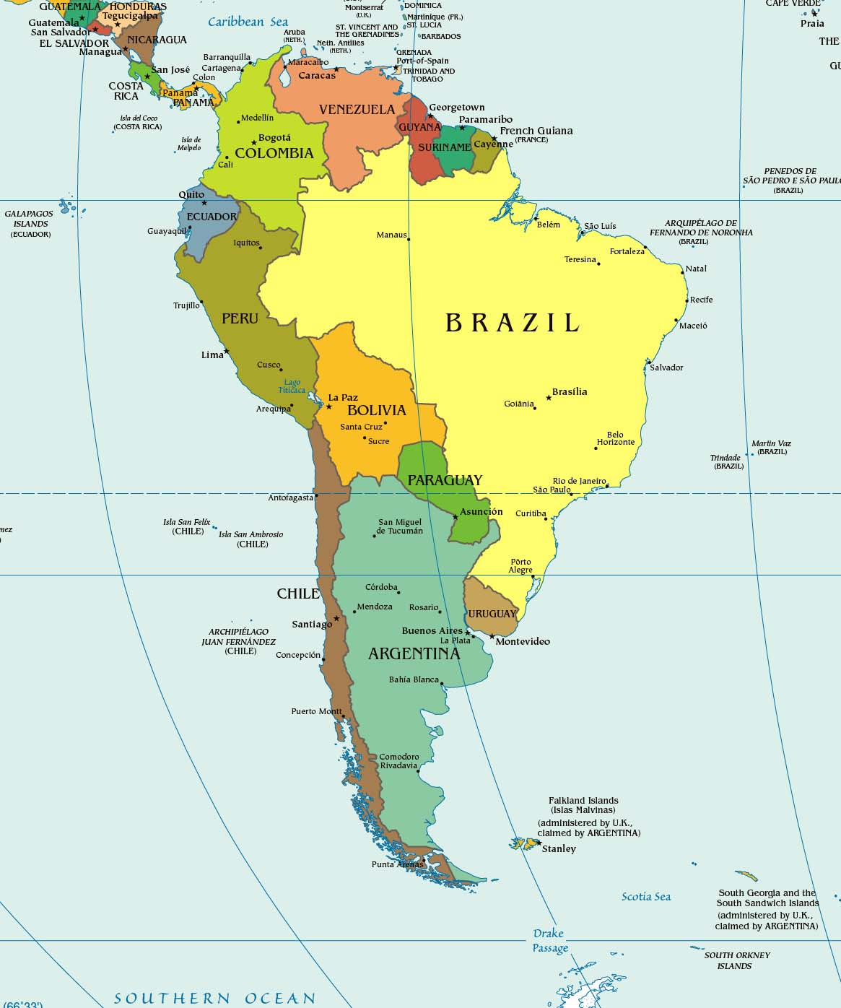
Где: юго-восток Колумбии и северо-запад штата Амазонас в Бразилии.
Общее число носителей: ~1000 (по данным 1995-2006).
Исчезающий язык: на территории его распространения активнее используются испанский и ваймаха.
Письменность: латиница.

Slide 4
Фонология
Гласные
 | Задний ряд | Средний ряд | Передний ряд
Верхний подъём | i | ɨ | u
Средний подъём | e |  | o
Нижний подъём |  | a
Согласные
 | Губ.-губ. | Альвеоляр. | Палат. | Веляр.
глух. взрыв. | p | t |  | k
звон. взрыв. | b ~ m | d ~ n |  | ɡ ~ ŋ
фрикатив. |  | s
R-образные |  | ɺ ~ r ~ r̃
аппрокс. | w ~ w̃ |  | dʒ ~ j ~ ɲ | h ~ h̃

Slide 5
Просодия
Тоны: высокий и низкий (немаркированный)
/díi/ ‘blood‘
/dií/ ‘mud‘
Фонологическая назализация
/sĩã/ 'to kill‘ /waa/ 'to go‘
/sia/ 'to tie‘ /w̃ãã/ 'to illuminate'

Slide 6
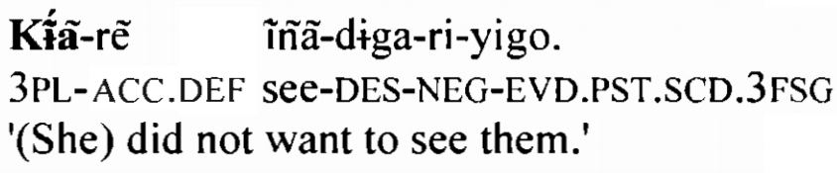
Тип выражения грамматических значений и характер границы между морфемами
Полисинтетизм (частичная инкорпорация), агглютинация

Slide 7
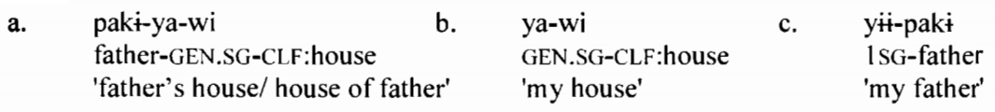
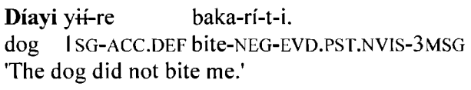
Тип маркирования
В именной группе: определить проблемно (из-за классификаторов)
В предикации: двойное

Slide 8
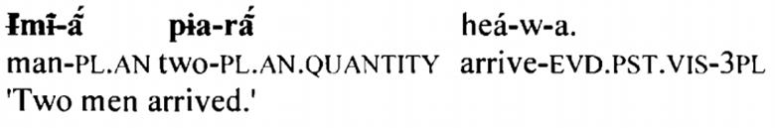
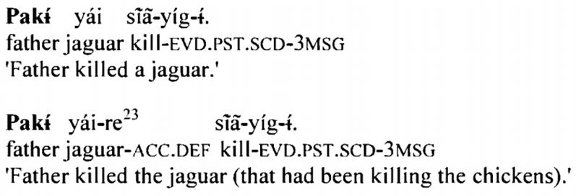
Тип ролевой кодировки
Определить проблемно:
Нет отдельного показателя ACC, есть только морфема -re, объединяющая в себе значения ACC и определенности.
В доступных материалах нет примеров с пациенсом при непереходном глаголе.

Slide 9
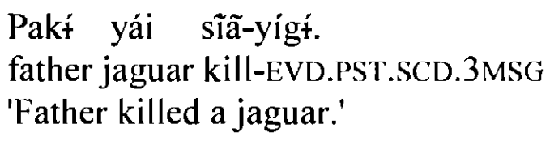
Базовый порядок слов
SOV

Slide 10
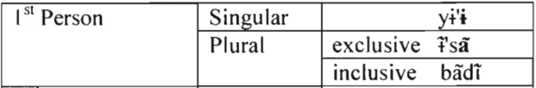
Эксклюзивность/инклюзивность
- (не)включение адресата речи в дейктическую сферу местоимения 1-го лица множественного числа

Slide 11
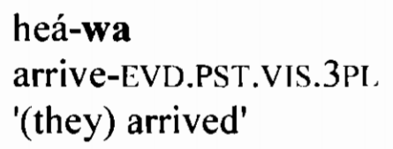
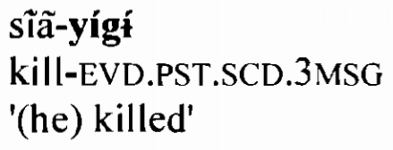
Эвиденциальность
- указание на источник сведений говорящего
относительно сообщаемой им ситуации
Visual
Nonvisual
Apparent (нельзя в PRES.1SG!)
Secondhand (только в прошедшем времени!)
Assumed

Slide 12
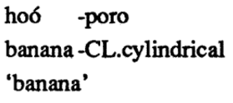
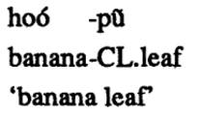
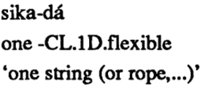
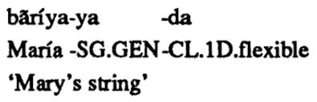
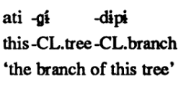
Классификаторы
3 одушевленных: F-SG, M-SG, PL
90+ неодушевленных.
10 семантических групп:
    shape
    collection
    arrangement
    anatomical
    botanical
    geographical
    container
    manufactured item
    consistency
    time

Slide 13
Источники
www.wikipedia.org
Janet Barnes, "Sistemas fonológicos de idiomas colombianos”, tomo III, Fonología del tuyuca (1976)
Janet Barnes, “Classifiers in tuyuca” (1990)
Joshua Wayne Bowles, “Agreement in tuyuca” (2008)

